Slide 1
Путешествие
в мир театра
Приготовил: старший воспитатель МБДОУ №3
Кондратьева Ирина Геннадьевна

Slide 2
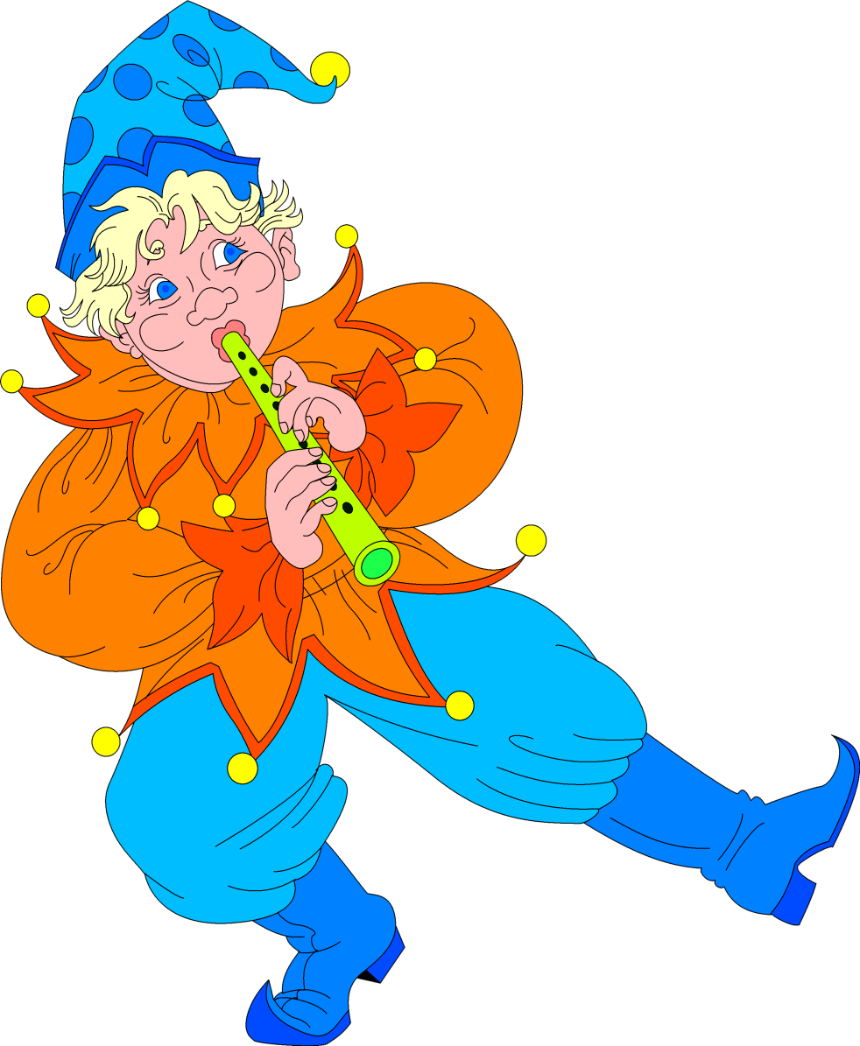
Здравствуйте, ребята! Я- Муза, а это мой друг - скоморох! Мы приглашаем вас в увлекательное путешествие – в мир театра!

Slide 3
Театр – искусство сцены – родилось в глубокой древности. Слово ТЕАТР пришло к нам из греческого языка и означает «место для зрелищ, зрелище». Но театр – это не только вид искусства, но и здание, куда мы приходим на спектакли

Slide 4
Вот стоит дом, большой красивый, нарядный, старинный. Это и есть здание театра. Смотрите, перед ним – красочный яркий плакат театральная А ФИША , на которой с помощью рисунков, фотографий и разных слов содержится информация о предстоящих спектаклях в театре (автор спектакля, режиссер, актеры, которые играют главные роли, название, дата и время спектакля).

Slide 5
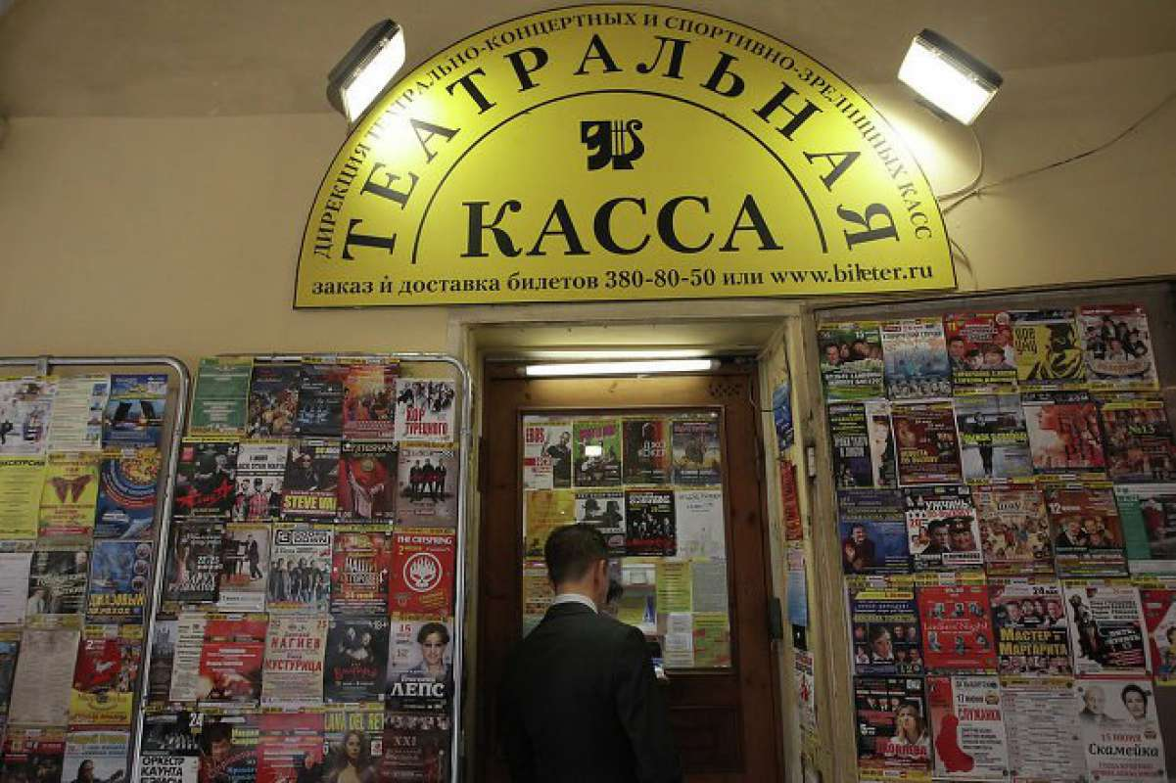
Когда заходим в театр, то посмотрите, мы видим небольшое окошечко, на котором написано « КАССА ».
Ты к окошку подойди,
Ему деньги протяни.
И окошечко в ответ
Отдает тебе билет.
Театральная касса – место, где продают билеты на спектакли театра.
Продает билеты в театральной кассе К АССИР .

Slide 6
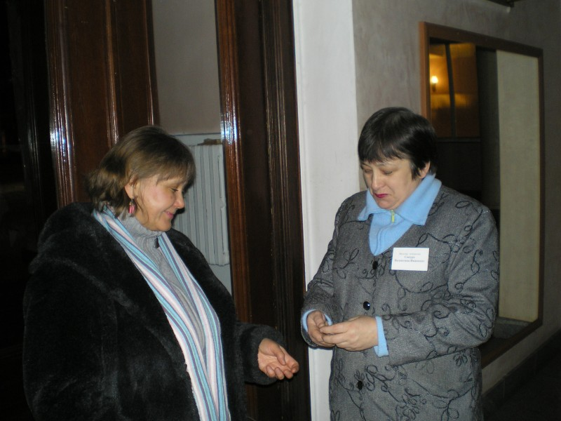
Для того, чтобы попасть на спектакль, необходимо приобрести БИЛЕТ .
В нем напечатано название театра, его автор, дата и начало спектакля, а также место и ряд в зрительном зале. При входе в театр у зрителей проверяет билеты БИЛЕТЁР .

Slide 7
театр Кузбасса им.А.Боброва (театр оперетты)

Slide 8
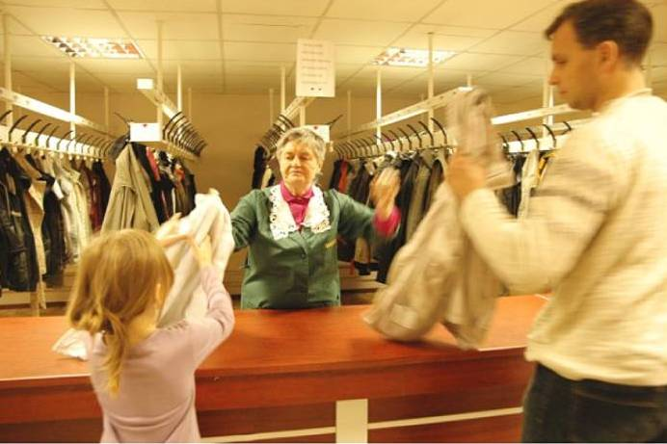
Спектакль в театре идет обычно долго, больше часа. В верхней одежде зрителям неудобно будет сидеть. Как быть? Куда должны пойти зрители сначала? В театре раздевалка называется ГАРДЕРОБ , а профессия человека, который принимает верхнюю одежду зрителей – ГАРДЕРОБЩИК . Гардеробщик выдает вам номерок, вы приводите себя в порядок и отправляетесь дальше.

Slide 9
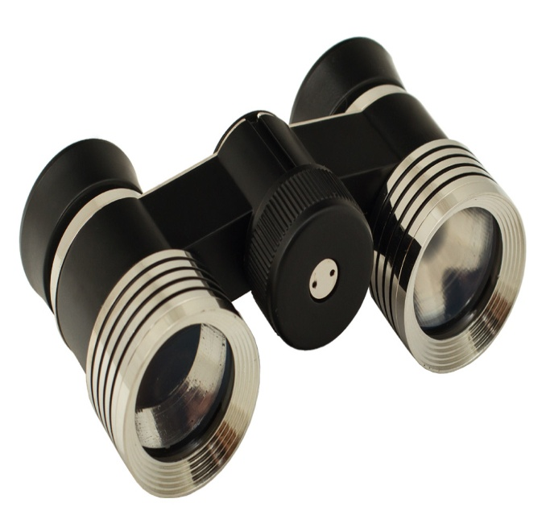
Если вы сидите далеко от сцены, вам понадобится театральный БИНОКЛЬ , который можно принести с собой или приобрести в гардеробе.
ЛОРНЕТ
БИНОКЛЬ

Slide 10
Вам интересно узнать, о чем будет сегодняшний спектакль, какие актеры в нем будут играть? Тогда нам с вами просто необходимо приобрести театральную ПРОГРАММКУ . Смотрите, в ней указаны действующие лица (герои) спектакля, а также фамилии и имена актеров, которые исполняют роли этих героев. Также в программке может быть краткое описание действия спектакля.

Slide 11
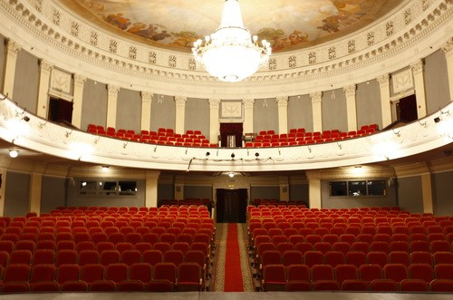
Зрительный зал

Slide 12
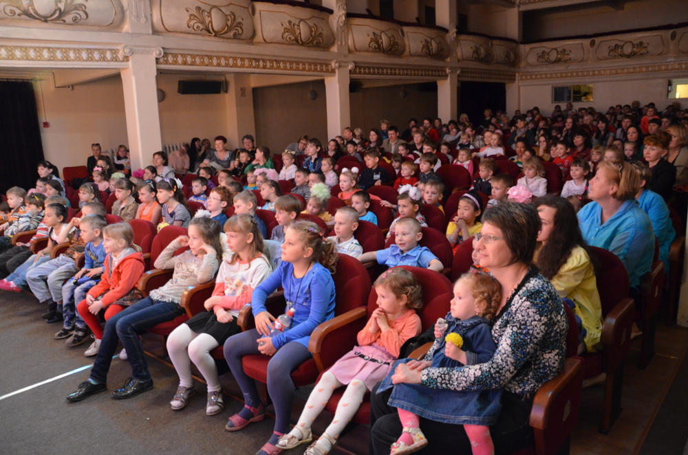
Итак, мы с вами – ЗРИТЕЛИ . Спектакль скоро начнется и нам пора отправляться в ЗРИТЕЛЬНЫЙ ЗАЛ . Но что это? Кто из вас самый внимательный и услышал необычный звук? Это театральный ЗВОНОК . Всего в театре перед началом спектакля подают три звонка. Третий звонок свидетельствует о том, что спектакль начинается. После третьего звонка в зале гаснет свет. Заходить в зрительный зал после третьего звонка неприлично.

Slide 13
Давайте рассмотрим наш зрительный зал. Самое главное место в зрительном зале – это С ЦЕНА , на которой играется спектакль. Саму сцену пока не видно. Она еще закрыта занавесом.

Slide 15
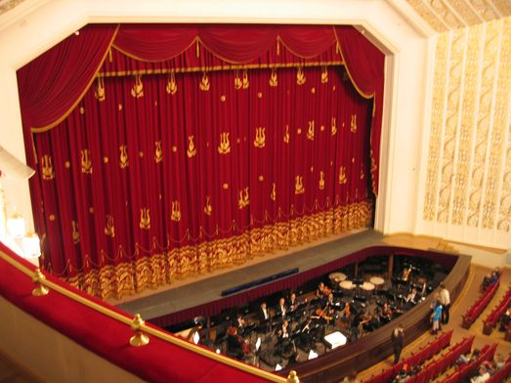
Многие спектакли в театрах сопровождаются музыкой. Как вы думаете, где сидят музыканты, неужели на сцене? О РКЕСТРОВАЯ ЯМА – специальное помещение для оркестра в театре, находящееся перед сценой.

Slide 16
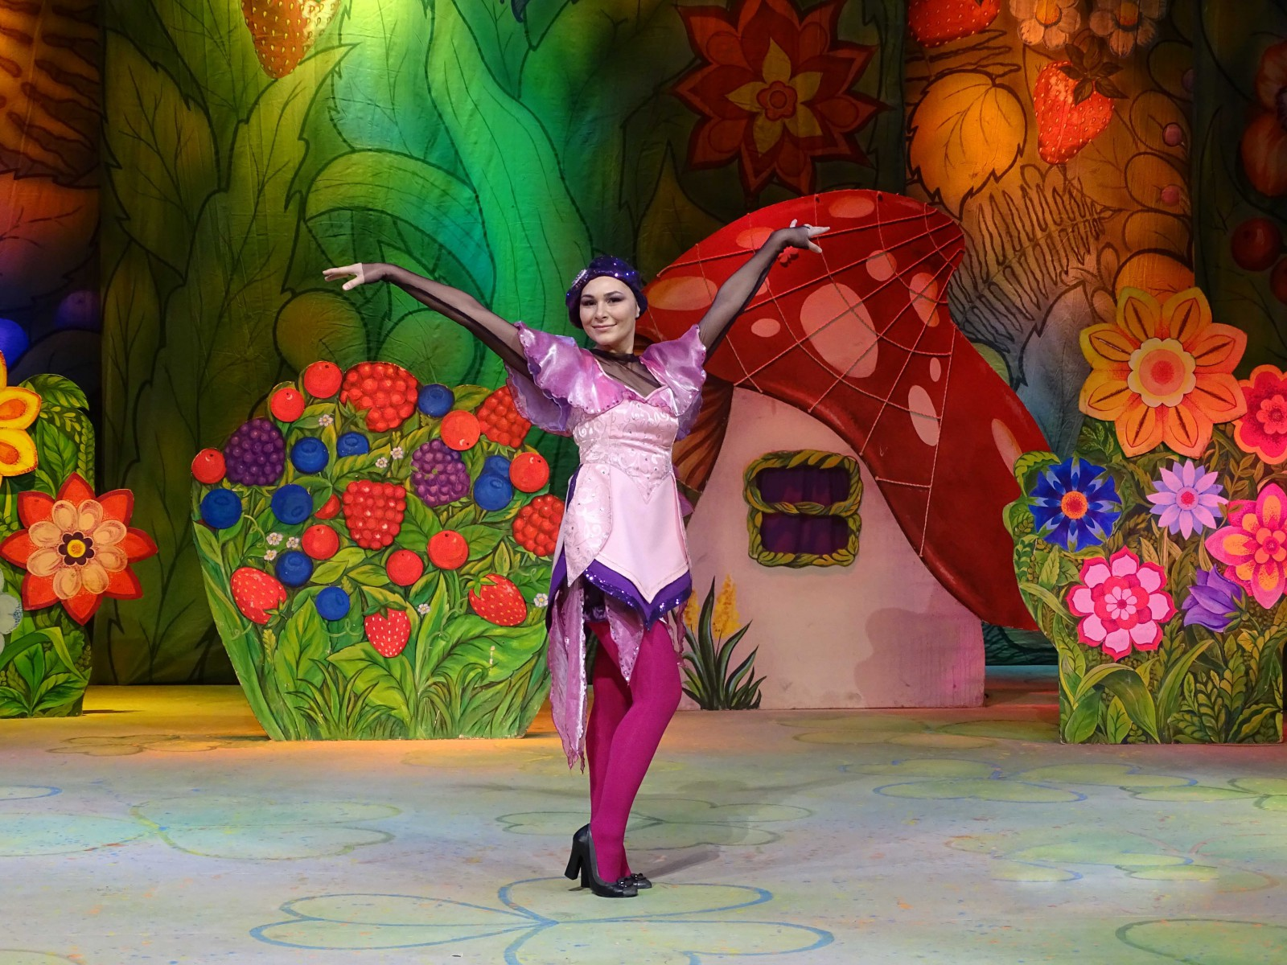
Художники – декораторы изготавливают декорации для сцены

Slide 17
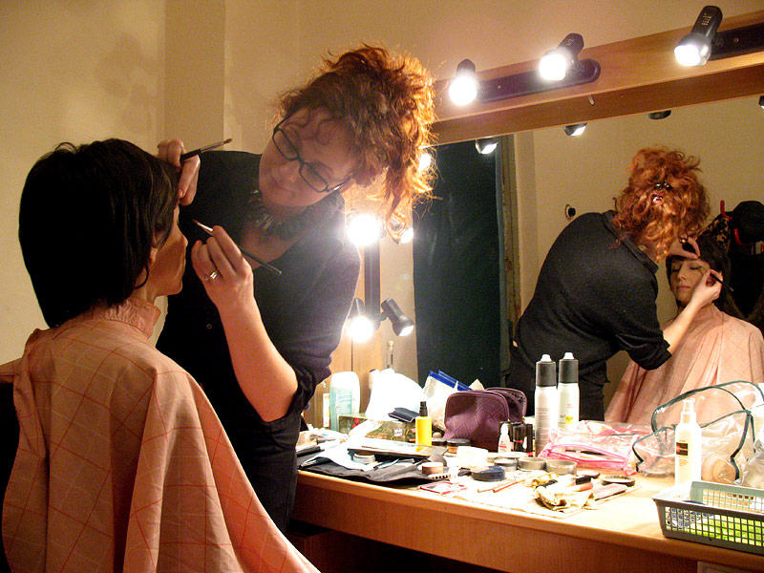
В театре также есть грим - уборные где гримёр гримерует артиста

Slide 19
Костюмер изготавливает и следит за сохранностью костюмов

Slide 21
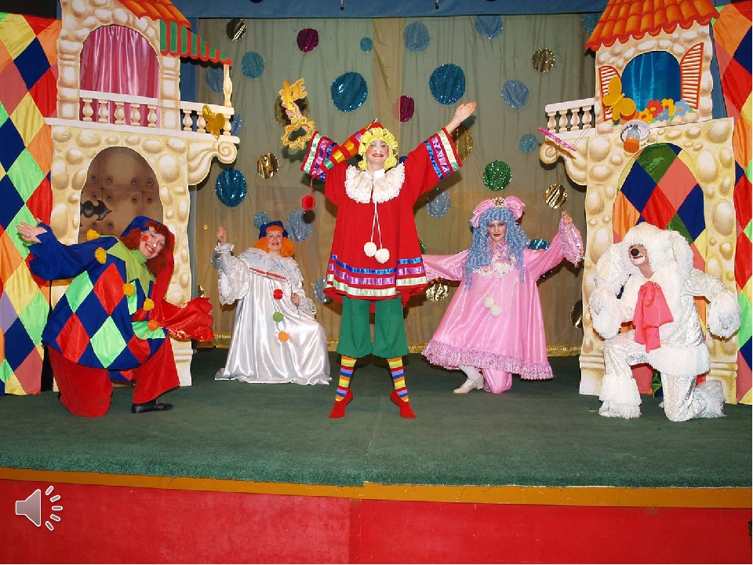
Драматический театр

Slide 23
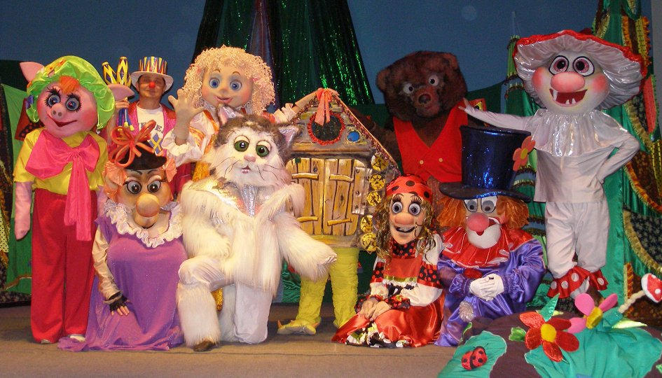
ТЕАТР КУКЛ:
Ростовые куклы

Slide 26
Наш спектакль сегодня идет на сцене первый раз, поэтому сегодня – ПРЕМЬЕРА этого спектакля.

Slide 27
Перерыв между действиями спектакля называется АНТРАКТОМ . В антракте обычно все зрители выходят в фойе театра. В это время можно сходить в буфет, привести себя в порядок в туалетной комнате, а также познакомиться с различными фотографиями артистов театра, которые развешаны по стенам фойе.

Slide 28
Вот наш спектакль подошел к концу. Понравился он вам? А как мы сможем выразить это без слов? Поблагодарить актеров за их замечательную игру? Правильно, АПЛОДИСМЕНТАМИ ! Аплодисменты – форма выражения благодарности артистам. Если вам понравилась игра актеров – поаплодируйте! Вы также можете подарить им цветы.

Slide 29
Спасибо
за внимание!!!

